Slide 1

第5章 数组和广义表
教学内容
5.1 数组
5.2 广义表

Slide 2
教学目标
1. 掌握串的存储方法，理解串的两种模式匹配算法；
2. 明确数组和广义表这两种数据结构的特点，掌握数组存储时地址计算方法，了解几种特殊矩阵的压缩存储方法。
1. 明确数组和广义表这两种数据结构的特点，掌握数组地址计算方法，了解几种特殊矩阵的压缩存储方法。
2.掌握广义表的定义、性质及其GetHead和GetTail的操作。

Slide 3
5.1 数组
本节所讨论的数组与高级语言中的数组区别：
高级语言中的数组是顺序结构；
而本章的数组既可以是顺序的，也可以是链式结构，用户可根据需要选择。

Slide 4
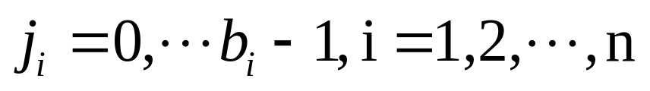
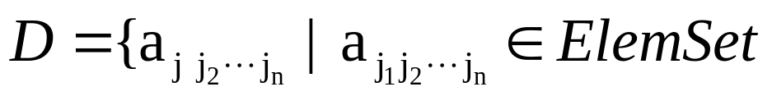
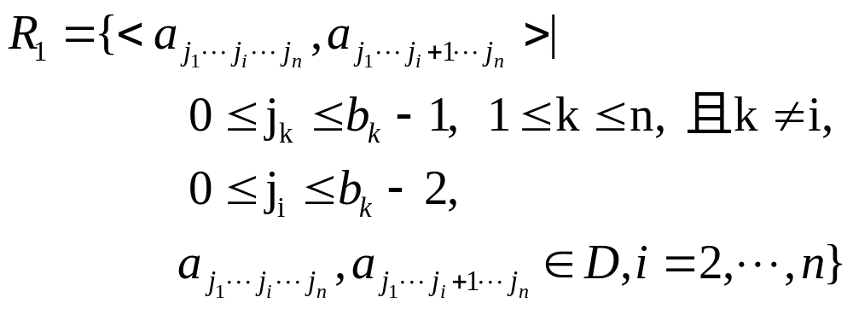
数组的抽象数据类型
ADT Array {
数据对象:
数据关系:

Slide 5
基本操作:
(1) InitArray (&A,n,bound1, …boundn)
//构造数组A
(2) DestroyArray (&A) // 销毁数组A
(3) Value(A,&e,index1,…,indexn) //取数组元素值
(4) Assign (A,&e,index1,…,indexn) //给数组元素赋值
}ADT Array

Slide 6
一维数组
a, i = 0
LOC(i) =
LOC(i-1)+l = a+i*l, i > 0
0 1 2 3 4 5 6 7 8 9
a
35 27 49 18 60 54 77 83 41 02
l l l l l l l l l l
a+i*l
LOC(i) = LOC(i-1)+l = a+i*l

Slide 7
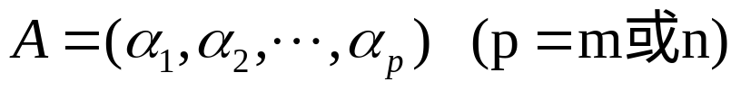
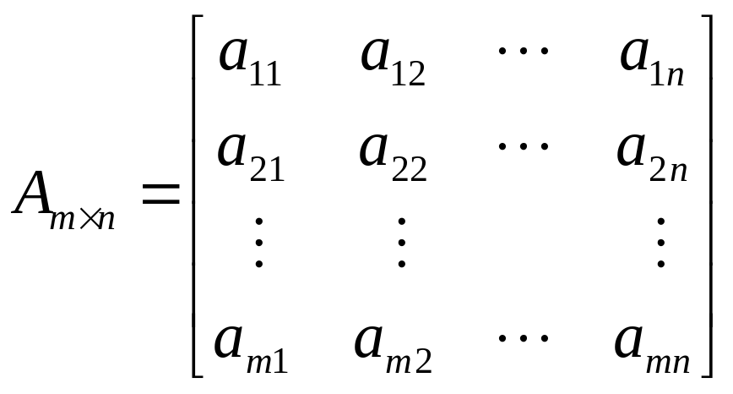
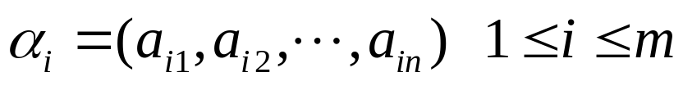
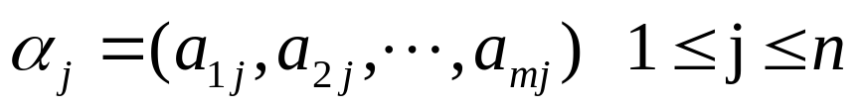
二维数组

Slide 8
数组的顺序存储
以行序为主序
C, PASCAL

Slide 9
以列序为主序
FORTRAN

Slide 10
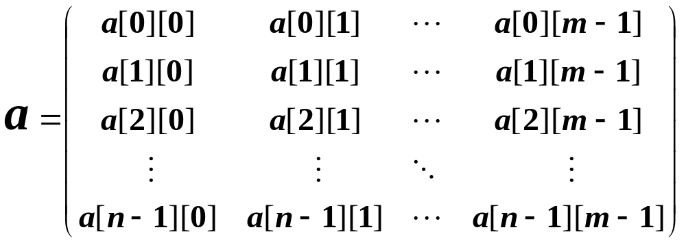
二维数组的行序优先表示
a[n][m]
设数组开始存放位置 LOC( 0, 0 ) = a
  LOC ( j, k ) = a + j * m + k

Slide 11
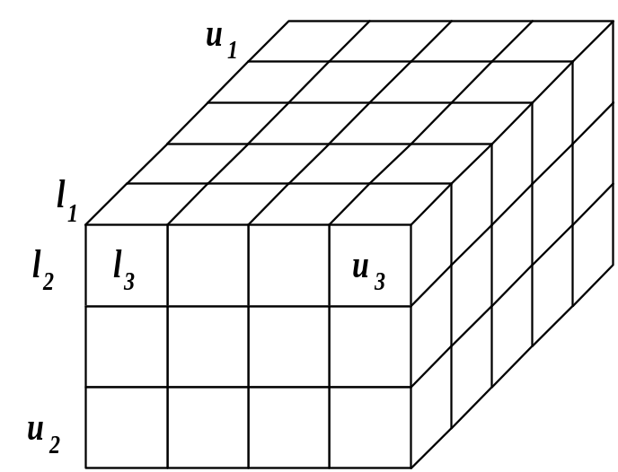
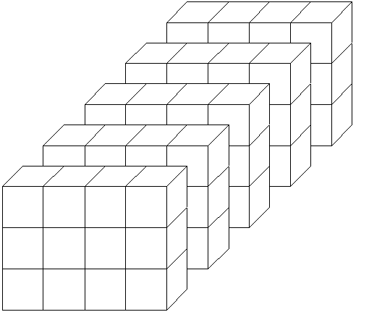
三维数组
按页/行/列存放，页优先的顺序存储
①
②
③

Slide 12
三维数组
  a[m1][m2] [m3] 各维元素个数为 m₁, m₂, m₃
  下标为 i₁, i₂, i₃的数组元素的存储位置：
LOC ( i₁, i₂, i₃ ) = a +
i₁* m₂ * m₃ + i₂* m₃ + i₃
前i₁页总
元素个数
第i₁页的
前i₂行总元素个数
第 i₂ 行前 i₃ 列元素个数

Slide 13
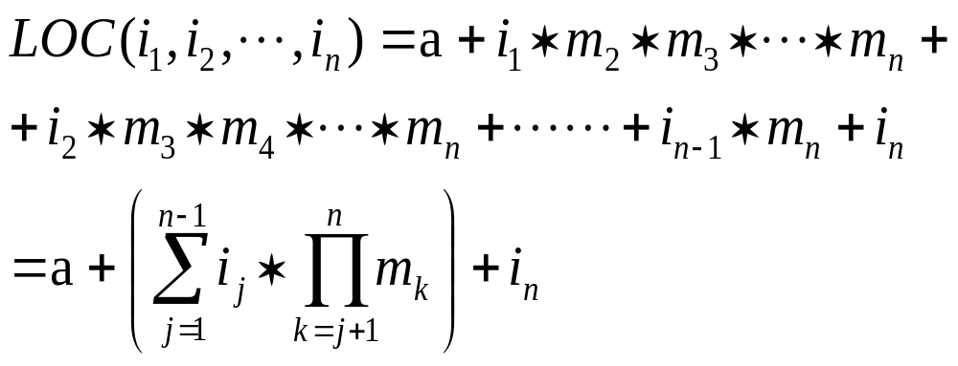
n维数组
  各维元素个数为 m₁, m₂, m₃, …, m_{n}
  下标为 i₁, i₂, i₃, …, i_{n} 的数组元素的存储位置：

Slide 14
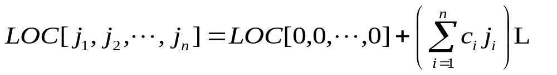
n维数组

Slide 15
练习
设有一个二维数组A[m][n]按行优先顺序存储，假设A[0][0]存放位置在644₍₁₀₎，A[2][2]存放位置在676₍₁₀₎，每个元素占一个空间，问A[3][3]₍₁₀₎存放在什么位置？脚注₍₁₀₎表示用10进制表示。
设数组元素A[i][j]存放在起始地址为Loc ( i, j ) 的存储单元中
∵ Loc ( 2, 2 ) = Loc ( 0, 0 ) + 2 * n + 2 = 644 + 2 * n + 2 = 676.
∴ n = ( 676 - 2 - 644 ) / 2 = 15
∴ Loc ( 3, 3 ) = Loc ( 0, 0 ) + 3 * 15 + 3 = 644 + 45 + 3 = 692.

Slide 16
练习
设有二维数组A[10,20]，其每个元素占两个字节， A[0][0]存储地址为100，若按行优先顺序存储，则元素A[6,6]的存储地址为 ，按列优先顺序存储，元素A[6,6]的存储地址为 。
352
232
(6*20+6)*2+100=352
(6*10+6)*2+100=232

Slide 17
特殊矩阵的压缩存储
1. 什么是压缩存储？
若多个数据元素的值都相同，则只分配一个元素值的存储空间，且零元素不占存储空间。
2. 什么样的矩阵能够压缩？
一些特殊矩阵，如：对称矩阵，对角矩阵，三角矩阵，稀疏矩阵等。
3. 什么叫稀疏矩阵？
矩阵中非零元素的个数较少（一般小于5%）

Slide 18
数组下标(i,j) 确定 存储地址
1. 对称矩阵
[特点] 在n×n的矩阵a中，满足如下性质：
a_{ij}=a_{ji} (1 ≤ i, j ≤ n)
[存储方法] 只存储下(或者上)三角(包括主对角线)的数据元素。共占用n(n+1)/2个元素空间。
k= i(i-1)/2+j 当i≥j
j(j-1)/2+i 当i<j
sa
a₁₁ a₂₁ a₂₂ a₃₁ a_{ij}(a_{ji}) a_{nn}
k 1 2 3 4 n(n+1)/2
a_{ji}
a_{ij}

Slide 19
2. 三角矩阵
[特点] 对角线以下(或者以上)的数据元素(不包括对角线)全部为常数c。
[存储方法] 重复元素c共享一个元素存储空间，共占用n(n+1)/2+1个元素空间: sa[1.. n(n+1)/2+1]
上三角矩阵 下三角矩阵
k= (i-1)×(2n-i+2)/2+j-i+1 i≤j k= i×(i-1)/2+j i≥j
n(n+1)/2+1 i>j n(n+1)/2+1 i<j
C
C
上三角矩阵
下三角矩阵

Slide 20
3. 对角矩阵（带状矩阵）
[特点] 在n×n的方阵中，非零元素集中在主对角线及其两侧共L(奇数)条对角线的带状区域内 — L对角矩阵。
[存储方法]
以对角线的顺序存储
8 2 3 0 0 0
4 2 0 3 0 0
5 7 7 6 8 0
0 9 6 9 1 5
0 0 6 1 4 2
0 0 0 2 8 3
1 2 3 4 5 6
-2
-1
0
1
2
3 3 8 5
2 0 6 1 2
8 2 7 9 4 3
4 7 6 1 8
5 9 6 2
i1=i-j
j1=j
|i-j|≤(L-1)/2
sa
s[-2..2; 1..6]
k 1 n*L
五对角矩阵
k=(i1+2)*n+j1=(i-j+2)*n+j
|i-j|≤(L-1)/2

Slide 21
只存储带状区内的元素
除首行和末行，按每行 L个元素，共(n-2)L+(L+1)个元素。sa[1..(n-1)L+1]
k=(i-1)L+1+(j-i) |i-j|≤(L-1)/2
8 2 3 0 0 0
4 2 0 3 0 0
5 7 7 6 8 0
0 9 6 9 1 5
0 0 6 1 4 2
0 0 0 2 8 3
sa
8 2 3 4 2 0 3 5 7
k 1 2 3 4 5 6 7 8 9 10
7 6 8 9 6 9 1 5 6 1
11 12 13 14 15 16 17 18 19 20
4 2 2 8 3
21 22 23 24 25 26

Slide 22
稀疏矩阵
[特点] 大多数元素为零。
[常用存储方法] 只记录每一非零元素(i,j,a_{ij} )
节省空间，但丧失随机存取功能
顺序存储：三元组表
链式存储：十字(正交)链表
15 0 0 22 0 -15
0 11 3 0 0 0
0 0 0 -6 0 0
0 0 0 0 0 0
91 0 0 0 0 0
0 0 28 0 0 0
6×6

Slide 23
5.2 广义表
一.广义表的定义
一个长度为n≥0 的广义表是一个数据结构
LS = ( a1, a2, ……, an-1, an)
其中，LS为广义表的名字, ai为表中元素；ai可以
是数据元素（原子），也可以是一个表（子表）。n为表的长度，长度为0的表称为空表。
若ai为不可再分割的具体信息，则称ai为原子元
若ai为一个子表，则称ai为表元素。这里，用小写字母
表示原子元素，用大写字母表示表元素。
( a1, a2, a3, ……, an-1, an)

Slide 24
广义表与线性表的区别？
线性表的成分都是结构上不可分的单元素
广义表的成分可以是单元素，也可以是有结构的表
线性表是一种特殊的广义表
广义表不一定是线性表，也不一定是线性结构

Slide 25
二、广义表的例子
A=( ) ——长度为0的空表。
B=(a) ——长度为1,且只有一个原子元素的广义表。
C=(a, (b,c)) ——长度为2的广义表。
D=(A, B, c)
E=(A, B, C)
——长度为3的广义表。
F=(a, F) ——长度为2的递归的广义表。
……
F=(a, F)=(a, (a, (a, …)))
广义表的深度 ----括号嵌套的重数。

Slide 26
广义表的基本运算
（1）求表头GetHead(L)：非空广义表的第一个元素，可以是一个单元素，也可以是一个子表
（2）求表尾GetTail(L)：非空广义表除去表头元素以外其它元素所构成的表。表尾一定是一个表

Slide 27
练习
A=( )
GetHead和GetTail均无定义
A=(a,b)
GetHead(A)=a GetTail(A)=(b)
A=(a)
GetHead(A)=a GetTail(A)=( )
A=((a))
GetHead(A)=(a) GetTail(A)=( )
A=(a,b,(c,d),(e,(f,g)))
GetHead(GetTail(GetHead(GetTail(GetTail(A)))))
d

Slide 28
广义表的特点
有次序性
有长度
有深度
可递归
可共享
一个直接前驱和一个直接后继
＝表中元素个数
＝表中括号的重数
自己可以作为自己的子表
可以为其他广义表所共享

Slide 29
练习：求下列广义表的长度
1）A =( )
2）B = ( e )
3）C =( a ,( b , c , d ) )
4）D=( A , B ,C )
5）E=(a, E)
n=0，因为A是空表
n=1，表中元素e是原子
n=2，a 为原子，(b,c,d)为子表
n=3，3个元素都是子表
n=2，a 为原子，E为子表
D=(A,B,C)=(( ),(e),(a,(b,c,d)))，共享表
E=(a,E)=(a,(a,E))= (a,(a,(a,…….)))，E为递归表

Slide 30
小结
1. 明确数组和广义表这两种数据结构的特点，掌握数组地址计算方法，了解几种特殊矩阵的压缩存储方法。
2.掌握广义表的定义、性质及其GetHead和GetTail的操作。

